Slide 1
Průvodcovské služby
Vachová 4.B

Slide 2
Historie průvodcovské činnosti
Za nejstarší cestovatele považujeme Řeky, Egypťany a Římany.
První popisy cest pocházejí od řeckého dějepisce HÉRODORA, který popisuje země kolem Středozemního moře.
Obsah průvodcovské činnosti se začal více naplňovat až ve středověku –cestují bohatí měšťané, kupci a mladí šlechtici.
Prvními průvodci byli chudí studenti, kteří dobře znali navštívenou zemi a její jazyk.
Po poutních místech (Řím, Jeruzalém, Betlém..) prováděli kněží a mniši.
První polovina 15. století – vznik prvních cestopisů.
V roce 1841 Thomas Cook zorganizoval první výlet.
Od roku 1862 pořádal pravidelné zájezdy do Švýcarska a Francie
V roce 1870 podnikl první skupinovou turistickou cestu kolem světa za 222 dní.

Slide 3
Průvodce
Úkolem průvodce: organizování jednotlivých tuzemských i zahraničních zájezdů nebo podobných akcích a jejich účastníkům poskytovat informační, poradenské a další služby.
Pracovní činnosti: organizace zájezdu, poskytovat informace o průběhu zájezdu
doprovod zájezdových skupin na cestách
zajišťování kompletních programů včetně nakupování jízdenek, vstupenek, zařizování rezervací
projednávání přání klientů
řešení problémů klientů ( krádež, onemocnění, ztráta cestovních dokladů..)
Povolání je vykonáváno ve venkovním prostředí měst, rekreačních středisek, přírody, v interiérech památek
Vlastnosti průvodce: bezúhonnost, zodpovědnost, svědomitost, pohotovost, rozhodnost, dochvilnost, optimismus
Měl by mít: dobrý zdravotní stav, odborné znalosti, orientační schopnost, jazykové znalosti…

Slide 4

Základní vybavení: Osobní doklady, průkaz průvodce, odznak, visačka se jménem, písemná příprava, příruční taška na doklady, mapové a textové pomůcky, osobní peněžní hotovost, mobilní telefon
Povinnosti: pečlivé opatrování svěřených dokladů, dopravních cenin a hotovosti, shromažďování a třídění všech informací nezbytných pro závěrečné vyhodnocení a vyúčtování zájezdu, zajištění dodržování zasedacího pořádku a ubytovacího pořádku, spolupracování s řidičem..

Slide 5
Zkouška průvodce CR
Průvodce musí mít střední školu cestovního ruchu nebo maturitu a zkoušky průvodců složené na škole, která má příslušné oprávnění.
Zkouška: 1. část odborná – geografie CR, dějiny umění, metodika průvodcovské činnosti, řešení problémových situací, ekonomika CR, psychologie, zdravotní příprava, služby CR, zpracování itineráře trasy
2. část jazykovou – z jednoho jazyka, který si uchazeč volí sám, pokud má uchazeč státní zkoušku, jazyková část je uznána
Cena zkoušky: cca 5000Kč

Slide 6
Zkouška průvodce CR
Forma zkoušky: odborná část zkoušky je ústní před zkušební komisí, jazyková část zkoušky se skládá z ústní části a stručné písemné části
Průběh zkoušky: Kontrola totožnosti účastníka dle občanského průkazu, vylosování otázek, individuální příprava ke zkoušce a vlastní zkouška
Hodnocení zkoušky: Znalosti z každého předmětu jsou hodnoceny známkou prospěl - neprospěl. Jestliže je jeden předmět hodnocen známkou neprospěl, je celá zkouška hodnocena známkou "neprospěl"
Osvědčení: Při úspěšném složení zkoušky obdržíte Osvědčení Průvodce cestovního ruchu, které prokazuje Vaši
vysokou kvalifikaci průvodce. Osvědčení má celostátní platnost.

Slide 7
Činnosti průvodce z pohledu klienta
1. Organizace – rychlé řešení běžných a problémových situací ( organice prohlídky města, ubytování, stravování, ztráta, krádež..)
2. Informace - informace o zemi a lidech (geologie, geografie, dějiny kultury, politická situace, náboženství, zvyky, slavnosti..)
- praktické cestovní informace (čas odjezdu a příjezdu, informace o dopravním prostředku, informace o ubytování a stravování, informace o cenách vstupného..)
3. Tlumočení
4. Zprostředkování – mezi CK a klienty, mezi CK a dodavateli služeb

Slide 8



Vztah průvodce s CK
1. Interní pracovník – zaměstnanec – průvodce je zaměstnancem CK, na základě pracovní smlouvy vykonává činnost průvodce, CK uzavírá dohodu o hmotné zodpovědnosti, CK smí pověřit prací průvodce pouze osoby s předepsanou kvalifikací
2. Externí pracovník – samostatný průvodce – průvodce podniká na základě živnostenského listu

Slide 9
Typy průvodce
Vedoucí zájezdu – řídí a kontroluje itinerář v zastoupení CK, zajišťuje, aby se plnil program a poskytuje místní pracovní informace
Doprovod zájezdu – zástupce CK, který poskytuje informace klientům
Průvodce CR – provádí návštěvníky v jazyce podle jejich výběru a poskytuje výklad o kulturním a přírodním dědictví oblasti, (má specializace na danou oblast)
Delegát – pobývá delší dobu na určitém území, kde CK zajišťuje zájezdy (většinou zahraničí) a poskytuje praktickou pomoc a vyřizuje administrativní záležitosti klientů
Animátor/ koordinátor – odpovídá za plánování volného času a dozoru nad programy v rámci volné času a sportovními programy, mluví jazykem, kterému rozumí většina cestujících
Hosteska – vítá a informuje návštěvníky na letištích, nádražích, v hotelích, výstavách a obsluhuje pasažéry v dopravních prostředcích
Specializované – horský, lovecký, sportovní

Slide 10
Specifické povinnosti průvodce podle druhu dopravního prostředku
Autokarový zájezd – Na začátku přepravy průvodce zjistí počáteční stav na tachometru a po ukončení přepravy konečný počet km
- dbá na to, aby řidič doplňoval pohonné hmoty, vede evidenci o všech výdajích placených řidičem, kontroluje čistotu autokaru, po ukončení přepravy potvrdí řidiči společný cestovní lístek
Poznámka: Řidiči - min. věk 21 let, max. nepřetržitá doba řízení 4,5 hod., max. celková denní doba řízení 9 hod., min. doba odpočinku jeden řidič: 11 hod., dva řidiči: 9 hod
Vlakový zájezd – používán CK velmi málo, průvodce převezme od CK ceniny, potvrzení železnice o rezervaci, včas upozorní klienty na přestupy a na příjezd do cílové stanice
Letecký zájezd – Průvodce se dostaví včas na místo srazu na letišti, označí místo srazu, překontroluje seznam klientů, a podá informace k letu. Po příletu do cíle delegát zajistí odvoz do ubytovacího zařízení.

Slide 11
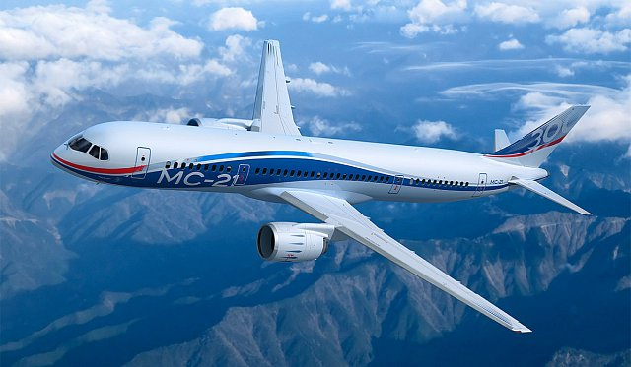
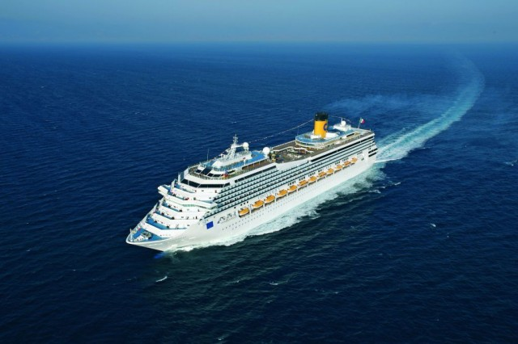
Lodní zájezd – Průvodce zabezpečuje nástup klientů na loď, informuje je o přidělení míst v kajutách, o tom jaké služby na lodi lze využít, upozorní je na vystupování z lodi

Slide 12
Příprava průvodce na zájezd
1. Dohoda s CK o provedení průvodcovských služeb
Průvodce nabídne CK své služby
kancelář v případě zájmu nabídne provedení některých zájezdů
Uzavře se smlouva (co nejdříve)
2. Zpracování informačního minima
Průvodce zpracovává o každé zemi, do které vede zájezd
Mělo by obsahovat: oficiální název státu, rozlohu, počet obyvatel, hlavní město, adresu a telefonní číslo zastupitelského úřadu v Praze, adresu a telefonní číslo našeho zastupitelského úřadu v dané zemi, telefonní čísla dalších institucí (informační střediska, hotely..), předvolbu v dané zemi a v ČR, základní údaje o přírodních podmínkách, základní údaje o hospodářství, údaje o obyvatelstvu, politický systém, stručný přehled dějin atd..
3. Topologická příprava
Studium programu zájezdu a zakreslení trasy do mapy
Studium plánů měst, které navštívíme
Vypsání čísel dálnic a silnic, které použijeme
Výpočet km na jednotlivé dny, příprava itineráře

Slide 13
4. Chronologická příprava
= zpracování časového rozvrhu na každý den
5. Seznámení s druhem a podmínkami pojištění
Průvodce si musí před zájezdem zjistit, zda cestovní pojištění je v ceně zájezdu, u které pojišťovny bylo uzavřeno a jaké jsou jeho podmínky
6. Psychologická příprava
Průvodce musí znát složení skupiny z hlediska manželských párů, rodin s dětmi a stáří účastníků. Hlavním úkolem je pečovat o životy a zdraví klientů.
7. Slovní projev průvodců
Příprava slovního projevu je vyvrcholením jeho přípravy na zájezd.
Musí se představit, představit řidiče a seznámit klienty s programem. Měl by se naučit mluvit správně do mikrofonu.

Slide 14
Převzetí zájezdu CK
O převzetí zájezdu se sepíše protokol, který obsahuje seznam cenin, formulářů a pomůcek, které průvodce převzal. Každá CK má vlastní systém používaných tiskopisů.
Běžně používané tiskopisy:
1. Předtištěný informační formulář – zapsány základní informace o průběhu zájezdu
2. Seznam účastníků – Využíván pro ubytování klientů, při přejezdech na hranicích, získávání slev pro skupiny atd..
3. Zasedací pořádek
4. Ubytovací rozdělovník – zpracovává ho CK, obsahuje rozpis pokojů
5. Voucher – používá se jako doklad o předem objednaných službách
6. Doklady o pojištění
7. . Atestatio medici – latinsky psaný formulář k zapsání základních lékařských nálezů pro pojišťovnu

Slide 15

8. Pokyny pro přidělený zájezd určené průvodci
9. Pokyny pro zájezd určené klientům
10. Dopravní ceniny a doklady související s přepravou klientů
11. Reklamační list – dokument, na kterém jsou důkladně popsány závady, které zákazník reklamuje, vyplňuje se 2x.
12. Ostatní – telefonní čísla, finanční hotovost, propagační materiály

